Slide 1

COMUNICAZIONE DI ADESIONE ALLA PROCEDURA SEMPLIFICATA
Ordinanza n. 107 del 22 agosto 2020
Ordinanza n. 108 del 10 ottobre 2020

Slide 2
Indice
Procedura semplificata ……………………………………………………….…………..slides 3 – 4
Comunicazione sulla adesione…………………………………………..…………….slides 5 – 9
Conformità urbanistica ……………………………………………………………………slides 10 – 12
Allegati alla adesione ……………………………………………………………………..slides 13 – 15
Modifica spese tecniche ………………………………………………………………….slides 16

Slide 3
Procedura semplificata
Domanda: Cos’è la «Procedura semplificata» (o regime semplificato)?
Risposta:
La procedura semplificata ai sensi dell’ordinanza n. 100 del 9 maggio 2020 è una modalità di richiesta del contributo asseverata dal professionista che – in virtù delle asseverazioni – ha tempi di istruttoria ridotti.
Ulteriori dettagli possono essere reperiti al seguente link:
https://sisma2016.gov.it/guida-ordinanza-100/
Domanda: È obbligatorio utilizzare la «procedura semplificata» ai sensi dell’ordinanza n. 100/2020?
Risposta:
Sì, la «procedura semplificata» è vigente ed obbligatoria per tutte le NUOVE RICHIESTE DI CONTRIBUTO presentate dopo l’entrata in vigore dell’ordinanza n. 100 (nei limiti di costi previsti dall’ordinanza).
Per le richieste di contributo depositate prima dell’entrata in vigore dell’ordinanza 100 e che non hanno ancora ottenuto un DECRETO o la comunicazione dell’importo di assegnazione di contributo, invece, il passaggio alla procedura semplificata è soltanto facoltativo.
Da ciò deriva la necessità di comunicare se si intende o meno passare alla procedura semplificata.

Slide 4
Quando è obbligatoria la semplificata
Domanda: A quali interventi si applica obbligatoriamente la procedura semplificata?
Risposta:
A tutti gli interventi di riparazione, consolidamento, adeguamento sismico, ricostruzione anche previa demolizione, e alle relative varianti, anche in accollo rispetto al contributo massimo concedibile, degli edifici residenziali e produttivi, che presentano danni lievi o gravi, anche con le modalità degli interventi unitari, volontari o obbligatori.
Condizione:
Il costo convenzionale, al netto dell’IVA, determinato con certificazione dal professionista, deve essere pari o inferiore a:
Euro 600.000,00, per gli interventi di immediata riparazione per il rafforzamento locale degli edifici residenziali e produttivi che presentano danni lievi;
Euro 2.000.000,00, per gli interventi di ripristino con miglioramento o adeguamento sismico o di nuova costruzione per le abitazioni o le attività produttive che presentano danni grave
Euro 7.500.000,00, per gli interventi unitari volontari o obbligatori.
Esclusione:
Sono escluse le delocalizzazioni obbligatorie, i collabenti vincolati, interventi finanziati anche tramite contabilità speciale (es. misti pubblici-privati) od interventi che richiedono l’applicazione dell’ordinanza 61

Slide 5
Comunicazione sulla adesione
Domanda: Cos’è la «Comunicazione sulla adesione al regime semplificato»?
Risposta:
L’art. 6 ordinanza n. 107 richiede ai professionisti di comunicare la loro volontà o meno di accedere alla procedura semplificata prevista dall’ordinanza n. 100 per tutte le richieste di contributo depositate prima dell’entrata in vigore dell’ordinanza n. 100 e che non sono ancora state oggetto di decreto ovvero di comunicazione di assegnazione del contributo.
Domanda: Devo fare una «Comunicazione sulla adesione al regime semplificato» anche quando non voglio aderire?
Risposta:
Sì, devo comunicare la mia volontà di aderire o non aderire in maniera obbligatoria, qualsiasi sia la decisione presa.
Domanda: Entro quale data bisogna fare la «Comunicazione sulla adesione al regime semplificato»?
Risposta:
La Comunicazione deve essere fatta entro 60 giorni dal ricevimento della notifica tramite PEC da parte dell’Ufficio Speciale di Ricostruzione di riferimento. In ogni caso è possibile inviare la Comunicazione anche prima del ricevimento della notifica da parte dell’USR
Domanda: Come si fa la «Comunicazione sulla adesione al regime semplificato»?
Risposta:
La comunicazione deve essere fatta attraverso un apposito modulo MUDE disponibile come nuova istanza all’interno del fascicolo informatico della richiesta di contributo per la ricostruzione ancora priva di un decreto di assegnazione di contributo, nelle modalità descritte di seguito.

Slide 6
Variante o Comunicazione?
Domanda: Posso aderire facendo una Variante al posto della Comunicazione?
Risposta:
No, per comunicare la adesione o meno al regime semplificato è necessario usare l’apposito modulo.
Domanda: Poiché che devo fare delle modifiche alla richiesta di contributo precedentemente depositata,
posso fare una Variante prima della Comunicazione?
Risposta:
Sì, è possibile fare una variante prima della comunicazione di adesione
Anzi, si consiglia di fare prima una variante se si deve:
Correggere i dati anagrafici di uno o più soggetti
Recepire le prescrizioni formulate durante l’attività istruttoria da parte degli enti preposti ad autorizzazioni od atti di assenso
Modificare le spese tecniche in applicazione dell’Ordinanza n. 108/2020
Integrare il progetto con gli elementi necessari per usufruire dei bonus fiscali
Non sono ammesse variazioni al progetto presentato fatte salve precedenti prescrizioni formulate da enti pubblici preposti alla valutazione del progetto (art. 4 c. 2 o comma 3 dell’ordinanza n. 108/2020)
L’applicazione delle nuove tariffe di cui all’Ordinanza n. 108/2020 è una mera facoltà e nessuna maggiore somma può gravare a carico del soggetto legittimato salvo che lo stesso acconsenta mediante sottoscrizione di specifico accordo contrattuale (addendum all’originario contratto).

Slide 7
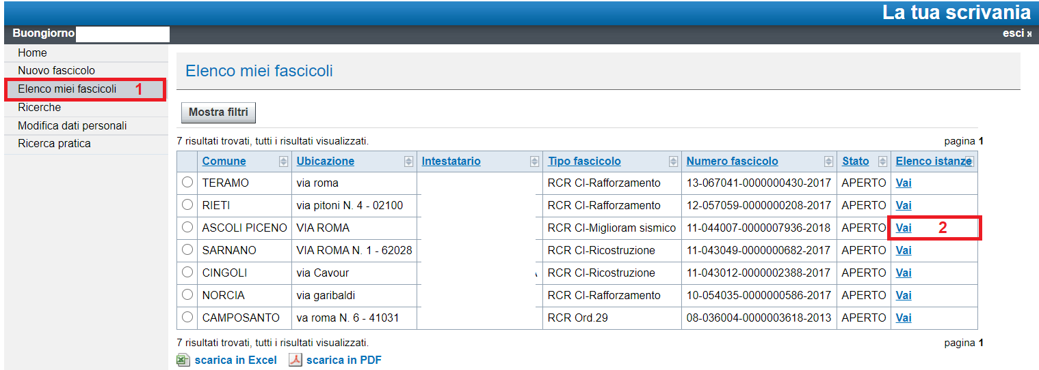
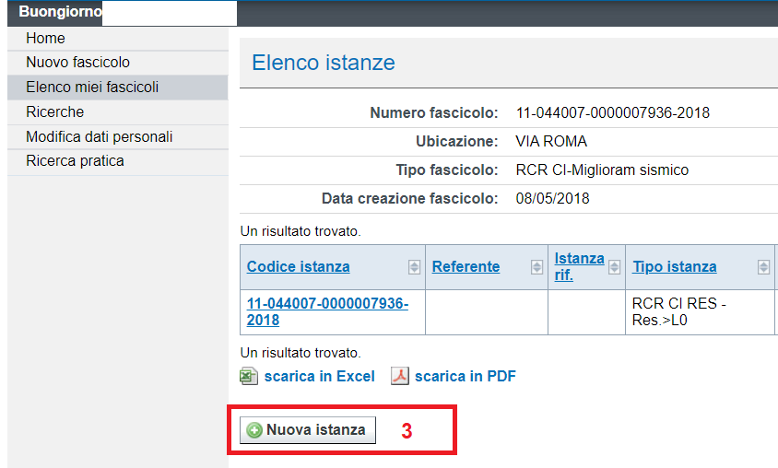
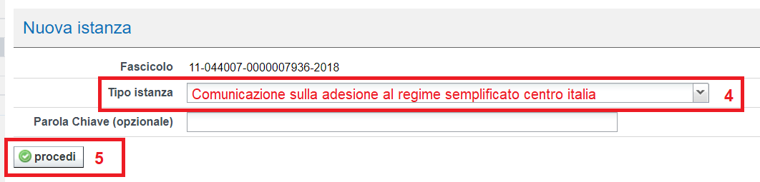
Dove trovo il modulo
Domanda: Ho ricevuto la PEC dal USR, dove trovo il modulo per fare la comunicazione?
Risposta:
Accedi a MUDE
Entra nel fascicolo
Nuova istanza
Comunicazione adesione

Slide 8
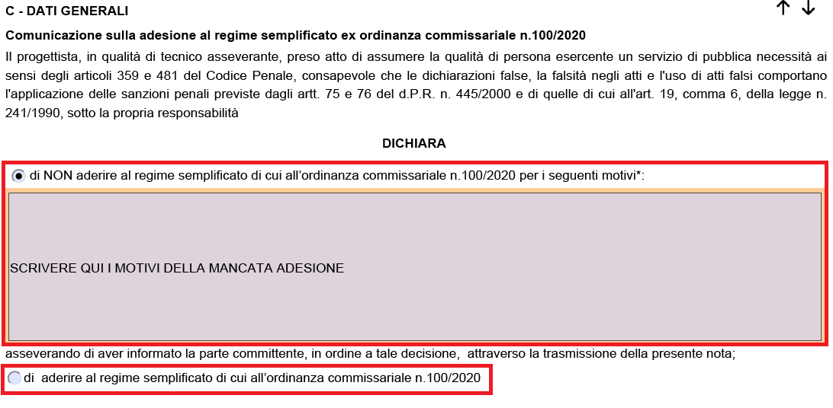
Aderisco o Non aderisco
Domanda: In cosa consiste la comunicazione?
Risposta:
L’adempimento principale della comunicazione (sezione C del modulo) è se si intende o meno aderire al regime semplificato
NON intendo aderire
Intendo aderire
Selezionando che si intende aderire sarà possibile usare questo modulo senza dovere necessariamente fare prima una variante al progetto già presentato

Slide 9
Il modulo di Comunicazione
Domanda: Perché il modulo mi chiede altre informazioni se dico che voglio aderire?
Risposta:
Le informazioni richieste servono ad integrare la precedente richiesta di contributo in istruttoria con le informazioni aggiuntive richieste dalla ordinanza 100, tra cui:
Impresa assuntrice dei lavori

Slide 10
Conformità già attestata dal Comune
È già stata chiesta al Comune la conformità urbanista ed edilizia secondo il procedimento ordinario e pertanto
Nel caso in cui:
- Il Comune abbia già comunicato la conformità urbanistica ed edilizia
OVVERO
- Sia trascorso il termine per affermare la conformità per silenzio assenso
Non serviranno ulteriori dichiarazioni.
Sarà sufficiente produrre gli allegati relativi alla certificazione del contributo e la Comunicazione sarà completa.

Slide 11
Conformità asseverata 1
In alternativa al procedimento ordinario è possibile asseverare la conformità urbanistica secondo le modalità previste dall’ordinanza n. 100 e richiedere al Comune esclusivamente «l’attestazione da cui risulta che il fabbricato non è soggetto a procedimenti sanzionatori o a domande di sanatoria o condono edilizio» e pertanto
12-bis comma 1
12-bis comma 1-bis
In questo caso la richiesta di attestazione al Comune deve essere presentata preventivamente e direttamente al Comune tramite il modulo reperibile a questo link https://sisma2016.gov.it/wp-content/uploads/2020/10/Doc1-Domanda-al-Comune.pdf

Slide 12
Conformità asseverata 2
Nel caso in cui la conformità sia asseverata è inoltre necessario dichiarare se servono ulteriori pareri da parte di enti terzi e questo può essere fatto attraverso questa sezione del modulo di Comunicazione
Se il professionista NON ha ricevuto la proposta si adesione da parte dell’USR
Dichiarati eventuali pareri necessari da parte di enti terzi, non serviranno ulteriori dichiarazioni.
Sarà sufficiente produrre gli allegati relativi alla certificazione del contributo e la Comunicazione sarà completa.

Slide 13
Allegati alla adesione 1
Domanda: Ho deciso di aderire alla procedura semplificata, cosa devo allegare al modulo?
Risposta:
In caso di adesione su un progetto già depositato è vietato cambiare il progetto e pertanto le uniche dichiarazioni aggiuntive saranno relative alla determinazione del contributo.
Pertanto non sarà necessario allegare l’interezza dell’allegato 1 ordinanza 100 come in una nuova richiesta di contributo, ma esclusivamente la sezione H di quell’allegato reperibile a questo link:
https://sisma2016.gov.it/wp-content/uploads/2020/10/ALLH-Calcolo-ammontare-contributo-ordinanza-n-100.pdf

Slide 14
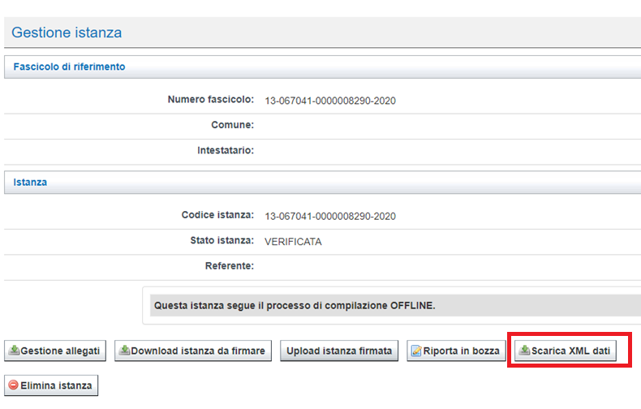
Allegati alla adesione 2
Domanda: Ho deciso di aderire alla procedura semplificata, cosa devo allegare al modulo?
Risposta:
In caso di adesione su un progetto già depositato è necessario asseverare il calcolo del contributo tramite il foglio di calcolo reperibile al seguente link:
https://assistenza.sisma2016.gov.it/knowledgebase.php?article=147
Il tracciato XML da importare nel foglio di calcolo sarà quello disponibile nella pagina MUDE della RCR di riferimento che:
In caso di VARIANTE sarà disponibile soltanto in seguito al caricamento della RCR in stato di VERIFICATA
In caso di RCR precedente sarà reso disponibile a decorrere dal 27 ottobre 2020, in seguito ad un intervento tecnico sulla piattaforma MUDE

Slide 15
Allegati alla adesione 3
Domanda: Ho deciso di aderire alla procedura semplificata, cosa devo allegare al modulo?
Risposta:
In caso di adesione su un progetto già depositato devo comunicare il nome dell’impresa assuntrice dei lavori, qualora non fosse già stato comunicato, ed allegare la dichiarazione dell’impresa in ordine al possesso dei requisiti (iscrizione all’anagrafe, certificazioni SOA e regolarità contributiva).

Slide 16
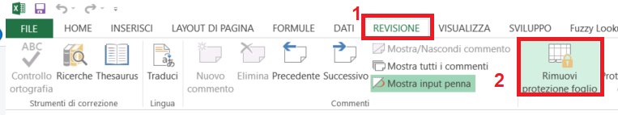
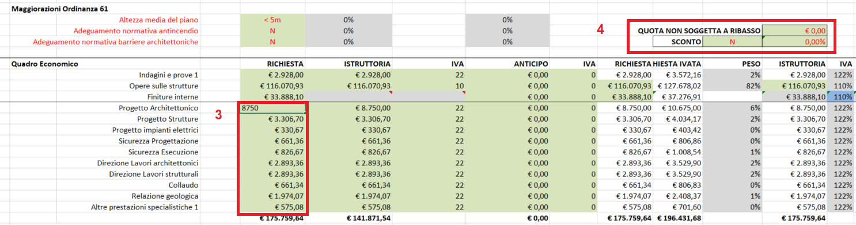
Modifica delle spese tecniche
Domanda: Ho deciso di utilizzare la RCR precedente senza fare una variante, come faccio a cambiare le parcelle?
Risposta:
Fermo restando quanto disposto all’art. 4 dell’Ordinanza n.108/2020 (vedi slide n. 6), per modificare le spese tecniche rispetto a quanto dichiarato nella precedente RCR, è necessario sbloccare il foglio di calcolo e modificare manualmente le voci del quadro economico oltre che indicare lo sconto applicato dall’impresa selezionata sui lavori
NB: ricordarsi di dichiarare le modifiche apportate al foglio di calcolo all’interno dell’allegato H

